Slide 1
Автоматизация разработки параллельных программ с помощью библиотеки легковесных нитей пользовательского уровня
Отчёт за осенний семестр 2024 года
Московский государственный университет имени М. В. Ломоносова
Факультет вычислительной математики и кибернетики
Кафедра системного программирования
Рябыкин Владислав Александрович, 427 группа
Научный руководитель:
Катаев Никита Андреевич
Москва, 2024

Slide 2
План работы
Реализовать операцию редукции с использованием Argobots;
Проверить корректность и эффективность полученной реализации. Сравнить с аналогами. Добиться увеличения эффективности;
Изучить статьи по планировщикам задач (scheduler) и стратегиям планирования;
Реализовать планировщик задач с использованием Argobots; (2025 год)
Добиться увеличения эффективности программ с использованием полученной реализации. (2025 год)

Slide 3
Было сделано ранее
Реализована операция редукции;
Реализован тест NAS CG;
Тест завершается корректно;
Замерено время работы теста с различными параметрами;
Собрана статистика и построены графики.

Slide 4
Ранее полученные результаты запуска NAS CG
Класс B. 75000 элементов.
Параллельная версия на Argobots работает дольше последовательной.

Slide 5
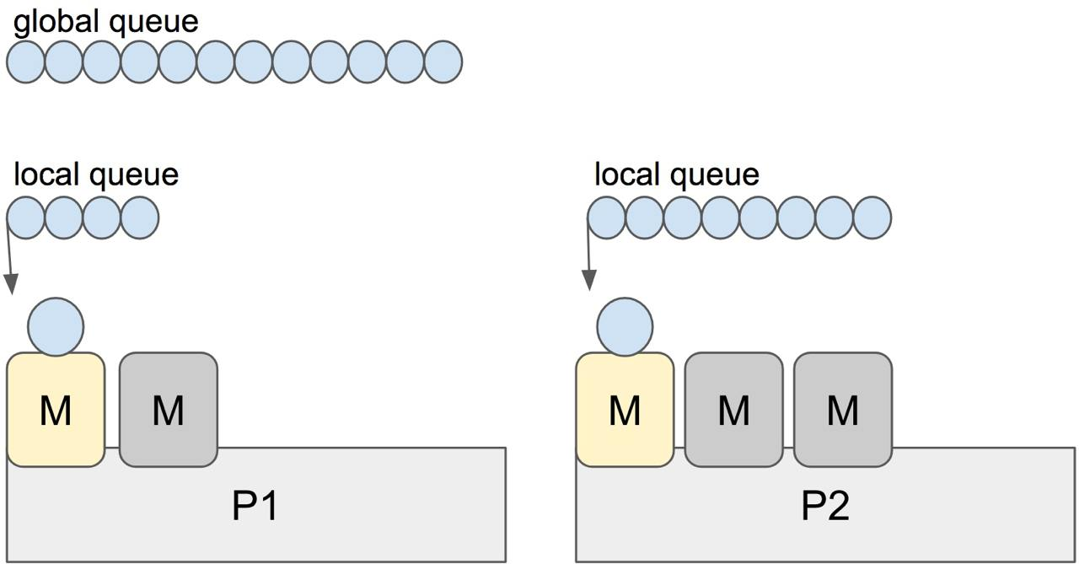
Планировщик задач (scheduler, скедулер)
Упрощённая схема планировщика языка Golang

Slide 6
Performance-Effective and Low-Complexity Task Scheduling for Heterogeneous Computing
Хорошо формализованное описание различных статических алгоритмов;
Описаны собственные алгоритмы: HEFT (Heterogeneous Earliest-Finish-Time) и CPOP (Critical-Path-on-a-Processor);
Сравнение полученных алгоритмов с аналогами сразу по нескольким метрикам;
Показано превосходство HEFT;
Интересный подход – генерация тестовых данных по набору параметров;
Ещё один интересный подход. Реализовали алгоритм, дальше пробуем менять часть его параметров, может быть какие-то используемые функции.

Slide 7
Task Parallel Assembly Language for Uncompromising Parallelism
Разработан TPAL – Task Parallel Assembly Language;
Показана его эффективность (от -10% до +53% - прирост скорости относительно Cilk);
Большое количество бенчмарков и графиков в статье;
Для работы использует принцип heartbeat scheduling;
Требуются доработки на уровне компилятора и операционной системы;
Используются интересные техники на разных уровнях. На данный момент скорее интересно с теоретической точки зрения.

Slide 8
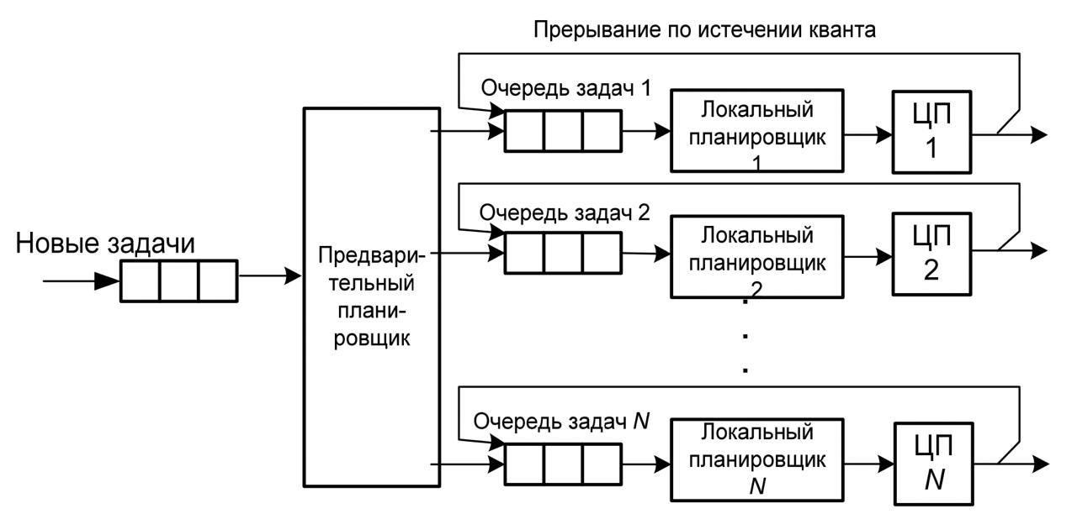
Планировщик задач с аппаратной поддержкой для многопроцессорных систем
Уровень абстракции ниже, чем нам требуется;
Много теории: недетерминированные автоматы, системы канонических уравнений. Также много схем взаимодействия;
Полезные идеи:
  глобальный предварительный
  планировщик;
  локальные планировщики;
  локальная очередь задач.

Slide 9
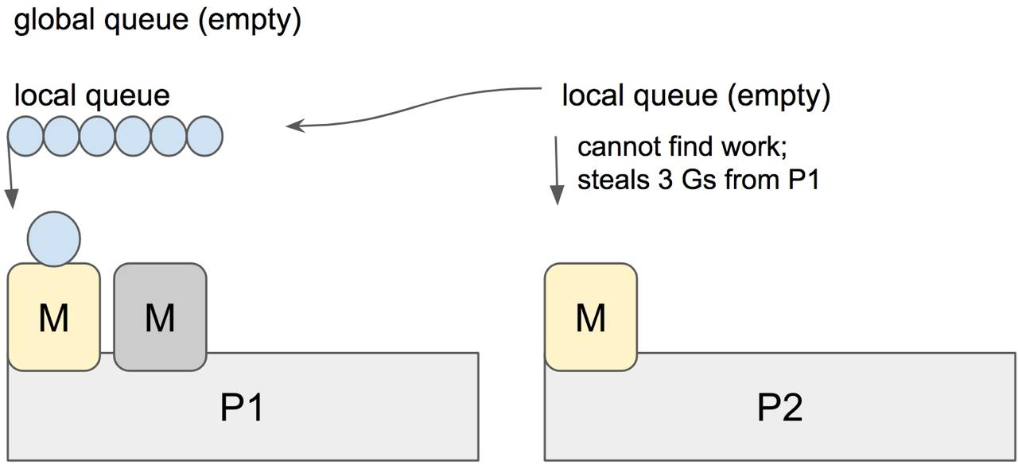
Go’s work-stealing scheduler
Описаны два различных подхода: work-sharing и work-stealing;
Планировщик управляется рантаймом языка
Важная идея – забираем у другого случайного
процессора половину его задач

Slide 10
Дальнейшие планы
Реализовать тест jac3d; (начало января 2025)
Довести до стабильно работающего состояния метод сдваивания; (середина января 2025)
Добиться ускорения параллельной версии теста NAS CG; (середина января 2025)
Реализовать первую версию планировщика (стратегию планировщика) с использованием work-stealing; (начало февраля 2025)
Использовать новые возможности планировщика в тестах NAS CG и jac3d. Добиться ускорения их работы. (середина февраля 2025)

